Slide 2
Mohanagar Ideal School and College
Online Class for Business Studies
Lesson:- Board Question: Rajshahi-19 (6)
Accounting,
by- Monoar Hossen Chowdhury
B.Ed (NAEM), M.B.S (Accounting), B.B.S (Honors)

Slide 3
Board Question: Raj-2019 (6)
Accounting

Slide 4
বিসমিল্লাহির রাহমানির রাহিম

Slide 5
স্বাগতম

Slide 6
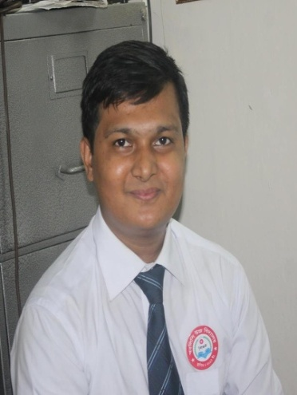
পাঠ পরিচিতি
শিক্ষক পরিচিতি
মনোয়ার হোসেন চৌধূরী।
B.Ed (NAEM), M.B.S (Accounting), B.B.S (Honors)
পদবীঃ সহকারি শিক্ষক (হিসাববিজ্ঞান)
মহানগর আইড়িয়াল স্কুল অ্যান্ড কলেজ, মুগদা, ঢাকা।
মোবাইল নং-০১৯২০০০৩৬৯১
বিষয়ঃ হিসাববিজ্ঞান
শ্রেণি: ৯ম - ১০ম শ্রেণি
অধ্যায়: ৯ম – রেওয়ামিল
রাজশাহী বোর্ডঃ ২০১৯ এর ৬ নং

Slide 8
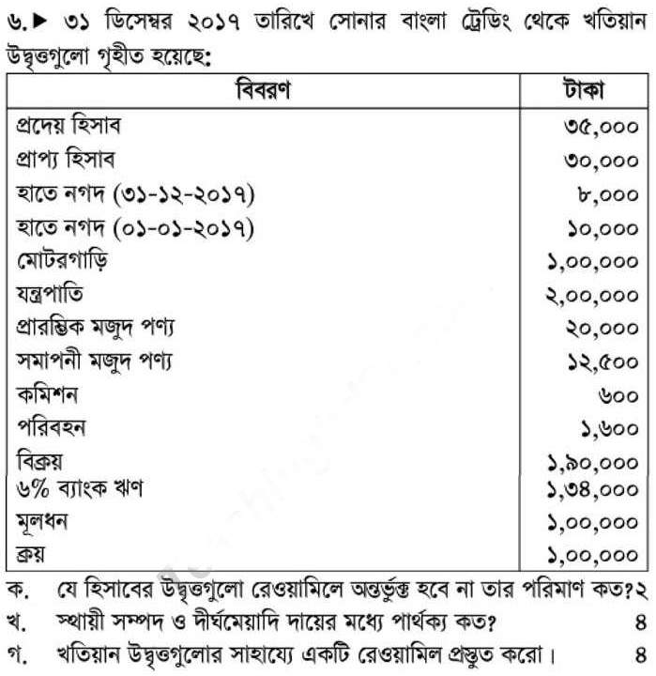
নিচের প্রশ্নটি দেখ

Slide 9
ক. যে হিসাবের উদ্বৃগুলো রেওয়ামিলে অন্তর্ভুক্ত হবে না তার পরিমাণ নির্ণয়-
বিবরণ | টাকা | টাকা
হাতে নগদ (০১-০১-২০১৭) সমাপনী মজুদ পণ্য | ১০,০০০ ১২,৫০০ | ২২,৫০০
মোট পরিমান= |  | ২২,৫০০

Slide 10
ক. যে হিসাবের উদ্বৃগুলো রেওয়ামিলে অন্তর্ভুক্ত হবে না তার পরিমাণ নির্ণয়-
বিবরণ | টাকা | টাকা
হাতে নগদ (০১-০১-২০১৭) সমাপনী মজুদ পণ্য | ১০,০০০ ১২,৫০০ | ২২,৫০০
মোট পরিমান= |  | ২২,৫০০

Slide 12
ক. স্থায়ী সম্পদ ও দীর্ঘমেয়াদি দায়ের পার্থক্যের পরিমাণ নির্ণয়-
বিবরণ | টাকা | টাকা
স্থায়ী সম্পদঃ মোটরগাড়ি যন্ত্রপাতি | ১০০,০০০ ২০০,০০০ | ৩০০,০০০
দীর্ঘমেয়াদি দায়ঃ ৬% ব্যাংক ঋণ |  | ১৩৪,০০০
পার্থক্যের পরিমান= |  | ১৬৬,০০০

Slide 13
ক. স্থায়ী সম্পদ ও দীর্ঘমেয়াদি দায়ের পার্থক্যের পরিমাণ নির্ণয়-
বিবরণ | টাকা | টাকা
স্থায়ী সম্পদঃ মোটরগাড়ি যন্ত্রপাতি | ১০০,০০০ ২০০,০০০ | ৩০০,০০০
দীর্ঘমেয়াদি দায়ঃ ৬% ব্যাংক ঋণ |  | ১৩৪,০০০
পার্থক্যের পরিমান= |  | ১৬৬,০০০

Slide 15
খ. রেওয়ামিল প্রস্তুত -
সোনার বাংলা– এর
রেওয়ামিল
৩১ ডিসেম্বর ২০১৭
ক্রমিক নং | হিসাবের নাম | খ.পৃ | ডেবিট টাকা | ক্রেডিট টাকা
১ | প্রদেয় হিসাব |  | - | ৩৫,০০০
২ | প্রাপ্য হিসাব |  | ৩০,০০০ | -
৩ | হাতে নগদ (৩১-১২-২০১৭) |  | ৮,০০০ | -
৪ | মোটরগাড়ি |  | ১০০,০০০ | -
৫ | যন্ত্রপাতি |  | ২০০,০০০ | -
৬ | প্রারম্ভিক মজুদ পণ্য |  | ২০,০০০ | -
৭ | কমিশন |  | ৬০০ | -
৮ | পরিবহন |  | ১,৬০০ | -
৯ | বিক্রয় |  | - | ১৯০,০০০
১০ | ৬% ব্যাংক ঋণ |  | - | ১৩৪,০০০
১১ | মূলধন |  | - | ১০০,০০০
১২ | ক্রয় |  | ১০০,০০০ | -
১৩ | অনিশ্চিত হিসাব |  | - | ১,২০০
 |  |  | ৪৬০,২০০ | ৪৬০,২০০

Slide 16
সোনার বাংলা– এর
রেওয়ামিল
৩১ ডিসেম্বর ২০১৭
খ. রেওয়ামিল প্রস্তুত -
ক্রমিক নং | হিসাবের নাম | খ.পৃ | ডেবিট টাকা | ক্রেডিট টাকা
১ | প্রদেয় হিসাব |  | - | ৩৫,০০০
২ | প্রাপ্য হিসাব |  | ৩০,০০০ | -
৩ | হাতে নগদ (৩১-১২-২০১৭) |  | ৮,০০০ | -
৪ | মোটরগাড়ি |  | ১০০,০০০ | -
৫ | যন্ত্রপাতি |  | ২০০,০০০ | -
৬ | প্রারম্ভিক মজুদ পণ্য |  | ২০,০০০ | -
৭ | কমিশন |  | ৬০০ | -
৮ | পরিবহন |  | ১,৬০০ | -
৯ | বিক্রয় |  | - | ১৯০,০০০
১০ | ৬% ব্যাংক ঋণ |  | - | ১৩৪,০০০
১১ | মূলধন |  | - | ১০০,০০০
১২ | ক্রয় |  | ১০০,০০০ | -
১৩ | অনিশ্চিত হিসাব |  | - | ১,২০০
 |  |  | ৪৬০,২০০ | ৪৬০,২০০

Slide 19
মুল্যায়ন
১) ভুমি ও দালানকোঠা ক্রয় করে ক্রয় হিসাব ডেবিট করা হলো- এপি কোন ধরনের ভুল?
ক) বাদ পড়া ভুল খ) লেখার ভুল
গ) নীতিগত ভুল ঘ) পরিপূরক ভুল
২) কোনটি রেওয়ামিলে অন্তর্ভুক্ত হবে?
ক) সম্ভাব্য সম্পদ খ) সম্ভাব্য দায়
গ) অবিক্রীত মজুদ পণ্য ঘ) উপভাড়া

Slide 21
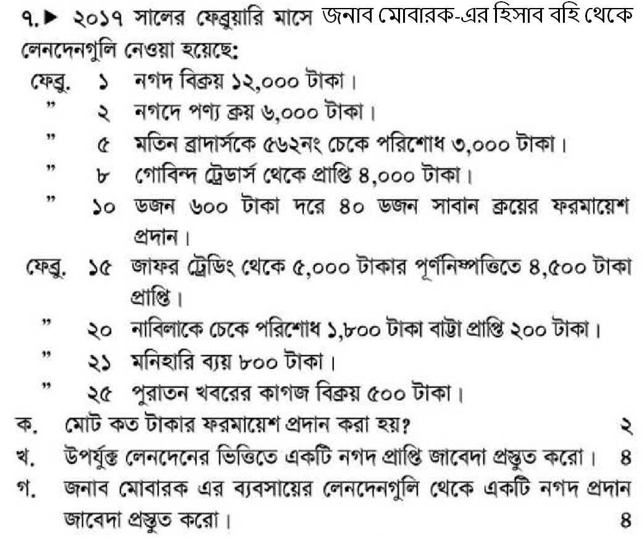
বাড়িতে বসে
রাজশাহী বোর্ডঃ ২০১৯-7

Slide 22
ধন্যবাদ

Slide 23
সকলের সুস্বাস্থ্য
কামনায়
আল্লাহ হাফেজ

Slide 26
Board Question: Raj-2019 (6)
Accounting

Slide 27
Mohanagar Ideal School and College
Online Class for Business Studies
Lesson:- Board Question: Rajshahi-19 (6)
Accounting,
by- Monoar Hossen Chowdhury
B.Ed (NAEM), M.B.S (Accounting), B.B.S (Honors)

